Slide 1
Социальная психология
Малахова Варвара Романовна
ВГУЭС, м.н.с., ст. преподаватель

Slide 2
Что изучает социальная психология?
Изучает личность в группе, социуме, обществе
В отличие от общей психологии, социальная психология исследует не просто психические процессы индивида, а их специфику в связи с системой социальных взаимодействий.
С этой точки зрения предметом исследования является человек среди людей. Если и рассматриваются индивидуальные особенности субъекта, то только как результат социального развития, связанный с воспитанием и социализацией.

Slide 3
Принципы психологической науки:
принцип детерминизма,
принцип единства сознания и деятельности,
принцип развития.

Slide 4
Социально-психологическая характеристика личности
Личность человека как члена общества находится в сфере влияния различных отношений, складывающихся в процессе производства и потребления материальных благ.
Процесс формирования личности происходит как под влиянием сферы политических отношений и идеологии.
Идеология как система идей об обществе оказывает огромное влияние на личность, во многом формирует содержание ее психологии, мировоззрение, индивидуальные и социальные установки.

Slide 5
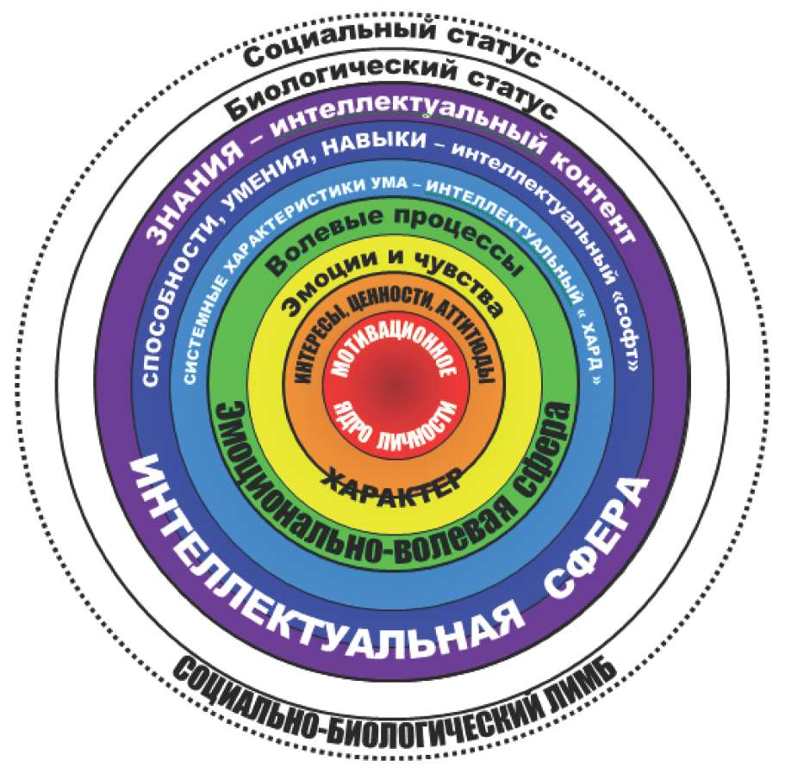
“Личностью в психологии обозначается системное социальное качество, приобретаемое индивидом в предметной деятельности и общении и характеризующее уровень и качество представленности общественных отношений в индивиде.”

Slide 6
Бихевиоризм
Бихевиоризм (позднее необихевиоризм) – поведенческая психология, изучающая проблемы закономерностей поведения человека и животного
Центральная проблема бихевиоризма — проблема научения, т. е. приобретения индивидуального опыта посредством проб и ошибок.
И. В. Павлов, В. М. Бехтерев, Д. Уотсон, Б. Скиннер
S —-----> R

Slide 7
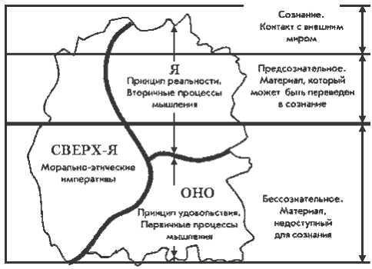
Психоаналитическая теория
З. Фрейд

Slide 8
Гуманистическая психология А. Маслоу, К. Роджерс
исследовала человека как полноценно развивающуюся личность, которая стремится реализовать свои потенциальные возможности и достигнуть самоактуализации, личностного роста.
В каждом нормальном человеке заложена тенденция к самовыражению и самореализации.

Slide 9
Когнитивизм
Когнитивизм трактует социальное поведение человека как совокупность преимущественно познавательных процессов и делает акцент на процессе познания человеком мира, постижении им сущности явлений посредством основных когнитивных психических процессов (памяти, внимания и т. д.).
Проблема когнитивизма — принятие решений человеком.
Представители когнитивной школы (Ж. Пиаже, Дж. Брунер, Р. Аткинсон и др.) обращали особое внимание на знание человека и способы его формирования.

Slide 10
Развитие личности обусловлено разными факторами:
своеобразием физиологии высшей нервной деятельности,
анатомо-физиологическими особенностями,
окружающей средой и обществом, сферой деятельности.

Slide 11
Структура психики
психические процессы (волевые, эмоциональные, познавательные),
психические свойства,
психические состояния.

Slide 12
Познавательные психические процессы
Внимание обладает устойчивостью, переключаемостью, сосредоточенностью, распределением внимания, объемом внимания.
Ощущения.
Восприятие.
Память.

Slide 13
Восприятие и ощущение
Ощущения - стимулы из органов чувств. Обоняние, вкус, осязание, зрение и слух.
Восприятие - это наглядно-образное отражение действующих в данный момент на органы чувств предметов и явлений действительности в совокупности их различных свойств и частей.
Если гипотеза о предлагаемом предмете совпадает с поступающей информацией, возникает узнавание предмета и происходит его восприятие.
Свойствами восприятия являются предметность, константность, целостность (структурность).

Slide 14

Одно из двух
предметность,
константность,
целостность.

Slide 15
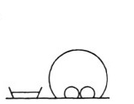
Влияние субъектного опыта на восприятие

Slide 16
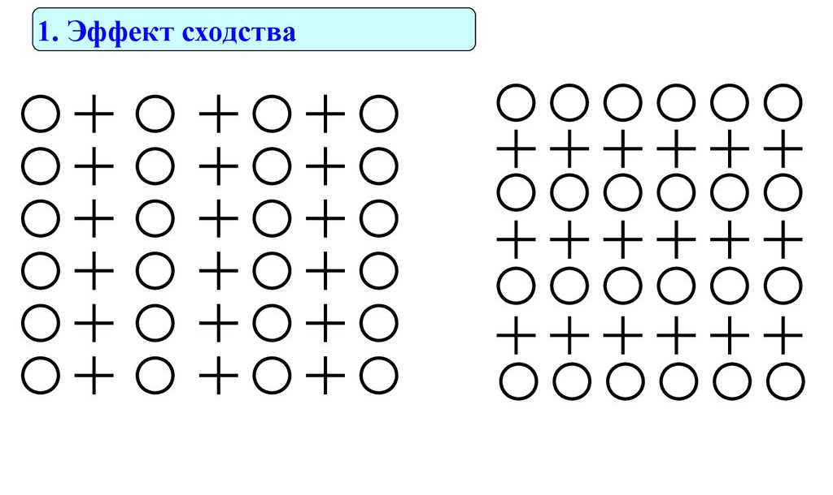

Slide 17
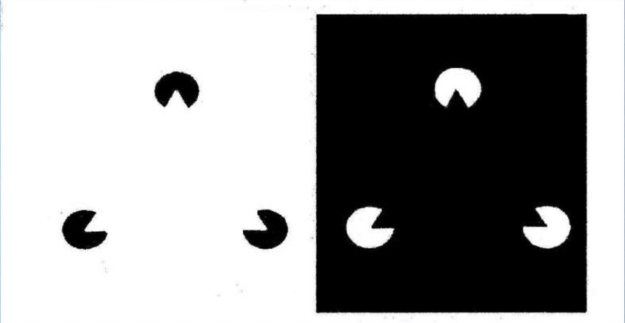
Тенденция к осмыслению
Дорисовываем несуществующие грани треугольника

Slide 18
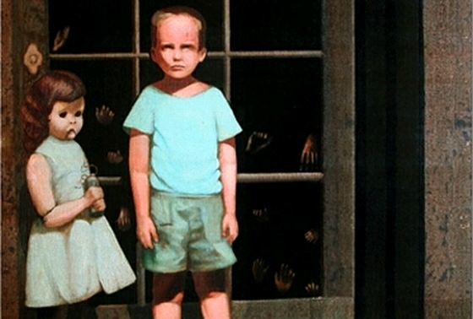
Эффект зловещей долины

Slide 19
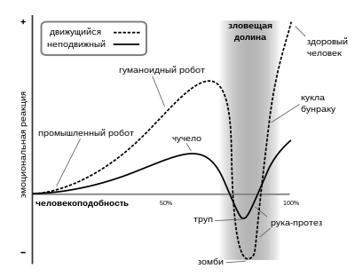
Эмоциональная реакция человека в зависимости от человекоподобности наблюдаемого объекта

Slide 20
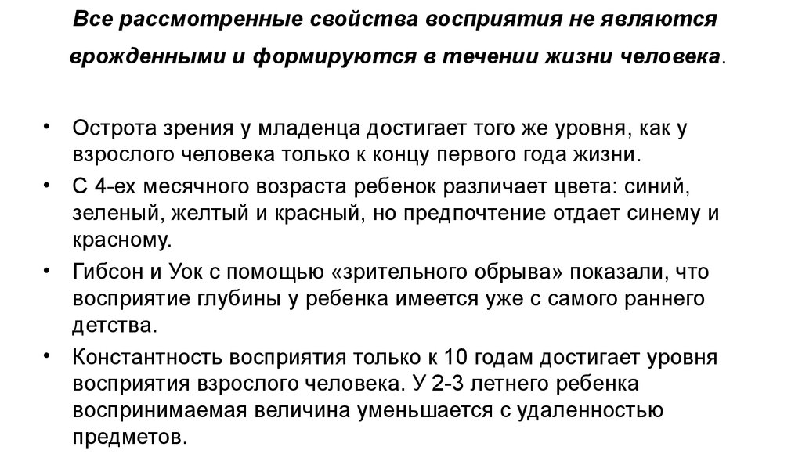

Slide 21
Память
Память - сложный психический процесс, состоящий из нескольких частных процессов, связанных друг с другом (запечатление, сохранение, узнавание и воспроизведение).
1) “Непосредственный отпечаток” сенсорной информации (длительность сохранения - 0,1-0,5 с).
2) Кратковременная память - представляет собой не полное отображение событий, а непосредственную интерпретацию этих событий.
3) Долговременная память. Наиболее важная и наиболее сложная из систем памяти. Емкость долговременной безгранична. Главная трудность в долговременной памяти - это проблема поиска информации.

Slide 22
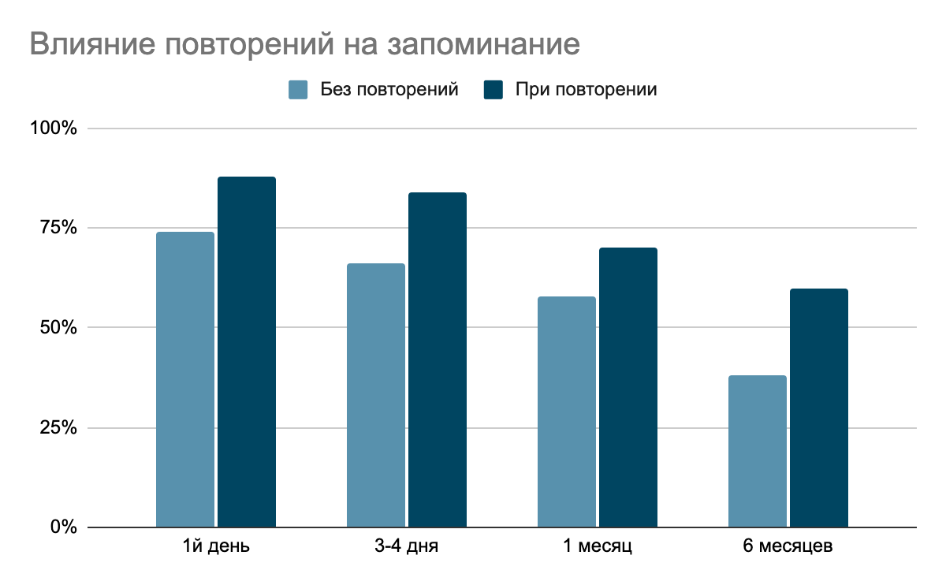
При своевременной организации повторения материал удерживается в памяти значительно лучше.

Slide 23
Мышление и интеллект
Мышление - это процесс, характеризующийся обобщённым и опосредованным отражением действительности.
Мышление помогает человеку полученные ощущения и восприятия, сопоставлять, сравнивать, различать и раскрывать отношения, выявлять взаимосвязи: то есть мышление глубже познает сущность окружающего мира, отражает бытие в его связях и отношениях.
Интеллект – способность к мышлению, а мышление – это процесс реализации интеллекта.
Основными мыслительными операциями являются анализ, синтез, сравнение, абстрагироваание, конкретизация и обобщение.

Slide 24
Анатомофизиологические особенности
Пикники отличаются высокой степенью межличностной контактности и адаптируемости к социальной среде.
Атлетики общительны и социально активны, стремятся быть в центре внимания и завоевывать доминирующие позиции среди других людей, отличаются кипучей экспрессивностью.
Астеники малообщительны, сдержанны в сотрудничестве с другими людьми, осторожны в активных взаимоотношениях в группе, очень чувствительны к изменению своего статуса или социального положения, страдают клаустрофобией.

Slide 25
Физиология высшей нервной деятельности личности
– это специфика функционирования ее нервной системы, выражающаяся в разнообразных характеристиках:
соотношении процессов возбуждения и торможения в коре головного мозга,
проявлении темперамента, экстраверсия, интроверсия
эмоций и чувств в поведении

Slide 26
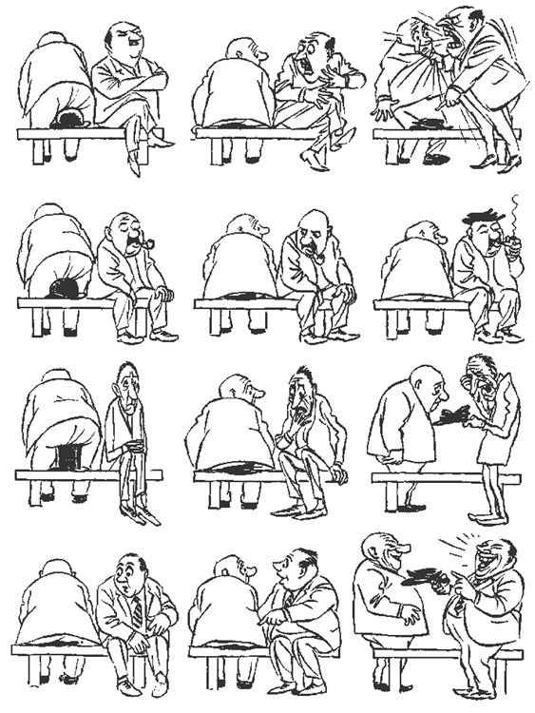
История со шляпой

Slide 27
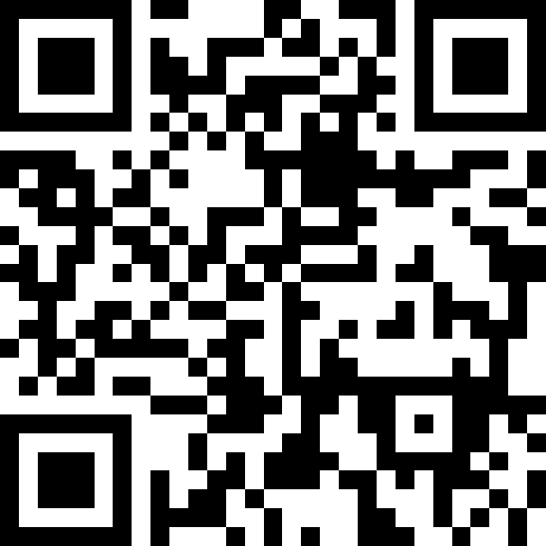
Темперамент имеет физиологическую основу
Холерик
Меланхолик
Сангвиник
Флегматик

Slide 28
Социализация.
Социальная ситуация развития. Л.С. ВыгОтский
– это условия, специфические для каждого возрастного этапа, в которых происходит поведенческое и психологическое развитие человека.
- это есть отношение между ребенком и его средой, где идет развитие новообразований, свойственных данному возрасту.

Slide 29
Периоды детского развития
Кризисные и стабильные периоды развития чередуются.
— кризис новорожденности — младенческий возраст (2 месяца-1 год)
— кризис 1 года — раннее детство (1-3 года)
— кризис 3 лет — дошкольный возраст (3-7 лет)
— кризис 7 лет — школь­ный возраст (8-12 лет)
— кризис 13 лет — пубертатный возраст (14-17 лет)
— кризис 17 лет юность

Slide 30
Социальное окружение - ближайшие жизненные условия для новообразования. Зона актуального развития – то, что ребенок может осуществлять без взрослого.
Рефлексия - самопознание, представление о себе
Образ Я
Я-концепция
Социум -
Родители, Учителя, Друзья
Метакогнитивные качества - самоанализ себя в деятельности
Деятельность - Академическая успеваемость
Отношение с себе и миру - Экзистенциальная исполненность, свои возможности и их реализация в обществе

Slide 31
Ведущая деятельность
«Ведущая деятельность» - деятельность, выполнение которой формирует основные психологические новообразования в психики индивида на определенной ступени эволюции его личности.
Ведущая деятельность рассматривается как критерий периодизации психического развития, как показатель психологического возраста ребенка.

Slide 32
Ведущие в развитии ребенка виды деятельности:
Эмоционально-непосредственное общение младенца со взрослым 1 год
Орудийно-предметная деятельность ребенка РВ - 2 -3 года
Сюжетно-ролевая игра дошкольника 3 - 7 лет
Учебная деятельность у школьника 7 - 13 лет
Интимно-личностное общение у подростка 13 - 17 лет
Профессионально-учебная деятельность в ранней юности.

Slide 33
Деятельность и переживания в развитии
Деятельность - внешняя активность ребенка, которая хорошо наблюдается,
Переживания - внутренний план.
В одной семье, одна и та же ситуация разными детьми переживается по-разному – на одном ребенке она слабо скажется, а у другого может вызвать невроз и другие отклонения.
Переходя от одного возраста к другому, один и тот же ребенок будет по-новому переживать ту же ситуацию.

Slide 34
Социальное взаимодействие
это скорее взаимодействие персонификаций, чем реальных личностей.
Ни один человек никогда не понимает полностью другого. Он может лишь наблюдать различные сенсорные сигналы (жесты и действия) и делать на их основе выводы.

Slide 35
Социальная роль
фиксация определенного положения, которое занимает тот или иной индивид в системе общественных отношений.
общественно необходимый вид социальной деятельности и способ поведения личности, несущей на себе печать общественной оценки.
Чем больше социальных ролей способен воспроизвести индивид, тем более приспособленным к жизни он является.

Slide 36
Т. Шибутани полагал, что социальные роли несут функцию закрепления оптимальных способов поведения в определенных обстоятельствах, выработанных человечеством на протяжении длительного времени.
Упорядоченность повседневной жизни обусловливается последовательностью выполнения человеком тех или иных социальных ролей, которые связаны с правами и обязанностями.

Slide 37
Проблемы усвоения роли
Возникают три проблемы усвоения социальной роли:
проблема трудности усвоения роли,
проблема неприятия роли,
проблема нарушения меры в ее усвоении.

Slide 38
Ролевой конфликт
Межролевой (подруга-дочь, жена-сотрудник, муж-друг и т.д.)
Внутриролевой (противоречивые требования, предъявляемые к носителям одной роли разными социальными группами)
Личностно-ролевой (например, человек работает не по своей профессии, неготовность быть матерью, отцом, мужем, женой и т.д.)

Slide 39
Имаготерапия - психотерапевтический метод
метод коррекции поведения — имаготерапия.
Пациенту предлагают войти в новый образ, сыграть роль.
В основе имаготерапии лежит метод психодрамы Д. Морено.
Он лечил людей от неврозов, предоставляя им возможности проигрывания тех ролей, которые они хотели бы, но не могли исполнить в жизни.

Slide 40
Кто Я?
роль
роль
роль

Slide 41
Социальный конфликт
Конфликт – открытое столкновение противоположных позиций, интересов, взглядов, мнений субъектов взаимодействия.
Люди часто не различают явления, присущие, с одной стороны, внутреннему миру человека, человеку как субъекту (субъектные) и, с другой стороны, находящиеся за пределами субъекта (объектные).

Slide 42
Стадии протекания конфликта:
1) потенциальное формирование противоречивых интересов, ценностей, норм;
2) переход потенциального конфликта в реальный или стадию осознания участниками конфликта своих верно или ложно понятых интересов;
3) конфликтные действия;
4) снятие или разрешение конфликта.

Slide 43
Структура конфликта
В любом конфликте присутствует объект конфликтной ситуации, связанный либо с технологическими и организационными трудностями, особенностями оплаты труда, либо со спецификой деловых и личных отношений конфликтующих сторон.
Вторым элементом конфликта выступают цели, субъективные мотивы его участников, обусловленные их взглядами и убеждениями, мировоззрением.
Конфликт предполагает наличие оппонентов, конкретных лиц, являющихся его участниками.
В любом конфликте важно отличить непосредственный повод столкновения от подлинных его причин, зачастую скрываемых обеими конфликтующими сторонами.
Пока существуют все элементы структуры конфликта, он неустраним.

Slide 44
Попытка прекратить конфликтную ситуацию силовым давлением либо уговорами приводит к нарастанию, расширению его за счет привлечения новых лиц, групп или организаций.
Необходимо устранить хотя бы один из существующих элементов структуры конфликта.

Slide 45
Конструктивные функции конфликта:
1) конфликт выступает источником развития, совершенствования процесса взаимодействия (развивающая функция);
2) обнаруживает возникшее противоречие (познавательная функция);
3) призван разрешить противоречие (инструментальная функция);
4) имеет объективные последствия, связанные с изменением обстоятельств (перестроечная функция).

Slide 46
Конструктивное разрешение конфликта зависит от следующих факторов:
1) адекватности восприятия конфликта;
2) открытости и эффективности общения, готовности к всестороннему обсуждению проблем;
3) создания атмосферы взаимного доверия и сотрудничества.

Slide 47
Стратегии поведения в конфликтной ситуации (К. У. Томас и Р. Х. Килменн)
приспособление,
компромисс,
сотрудничество,
игнорирование,
соперничество (конкуренция).

